Slide 1


Efective Time
GESTÃO DO TEMPO
Vamos lá!
Apresentação do Plano de Solução

Slide 2

INTRODUÇÃO
QUAL É O NOSSO PROBLEMA?
Nosso projeto aborda a gestão ineficaz do tempo, um desafio comum para muitas pessoas devido à dificuldade de organizar tarefas, compromissos e momentos de lazer, resultando em atrasos frequentes devido a distrações, procrastinação e imprevistos.
90%
40%
Dos entrevistados possuem o problema de gerir seu tempo
Disseram ter as redes sociais como principal distração no cotidiano

Slide 3

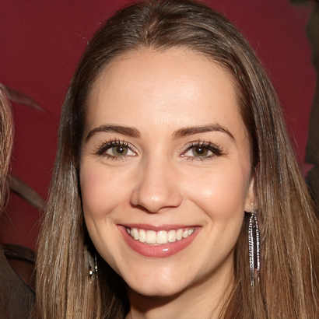
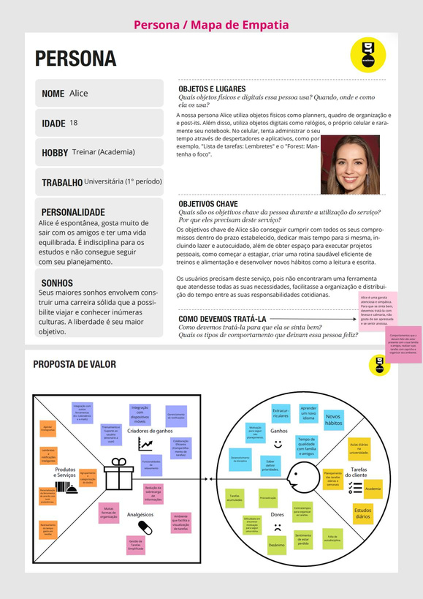

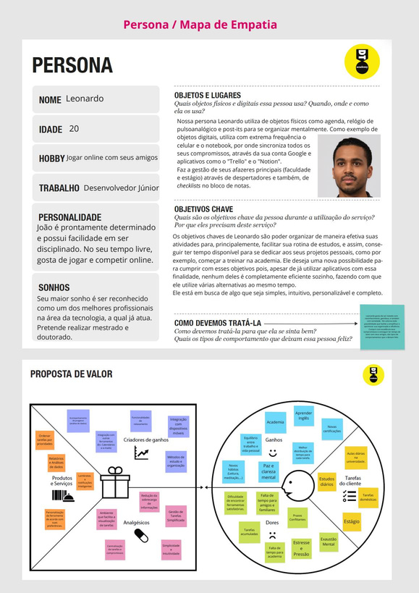

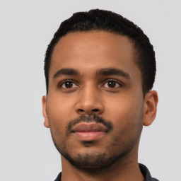
PERSONAS E PÚBLICO ALVO
PÚBLICO ALVO
Nosso público-alvo é direcionado a universitários, jovens adultos com idades entre 17 e 35 anos. Em sua maioria, pertece à classe-média e moram na região Sul-Sudeste do país.
ALICE
01
Recentemente completou 18 anos e ingressou na universidade. Está com dificuldades para admistrar todas as suas tarefas. Não abre mão de ir à academia e adora sair com os amigos.
LEONARDO
02
É um jovem de 20 anos, está no 3° período da graduação e atua na área como estagiário. Ele é naturalmente disciplinado, entretanto também lida com desfios para ter mais tempo livre e assim, poder se dedicar aos seus hobbies e projetos pessoais.

Slide 4

DIMENSÃO DO PROBLEMA TRATADO
Somente Faculdade
36.4%
Faculdade e Trabalho/Estágio
63.6%
O gráfico acima apresenta a distribuição entre os entrevistados que possuem a faculdade como principal tarefa e os que a possuem mas também, trabalham ou fazem estágio.

Slide 5



NOSSA
SOLUÇÃO
INTERFACE INTUITIVA
Para elevar a experiência do usuário em nosso site, adotamos uma abordagem que valoriza o simples e a intuitividade. Ao criar uma interface de fácil entendimento, proporcionamos aos usuários uma navegação fluida e eficaz, minimizando obstáculos e facilitando a realização de tarefas.
PERSONALIZAÇÃO
Disponibilizamos uma ampla gama de opções de funcionalidades, visando tornar a experiência do usuário mais agradável e produtiva. Isso permite que os usuários ajustem o site de acordo com suas preferências, tornando-o atraente e altamente funcional para suas necessidades individuais.

Slide 6

CL CK
O relógio a seu favor

Slide 7

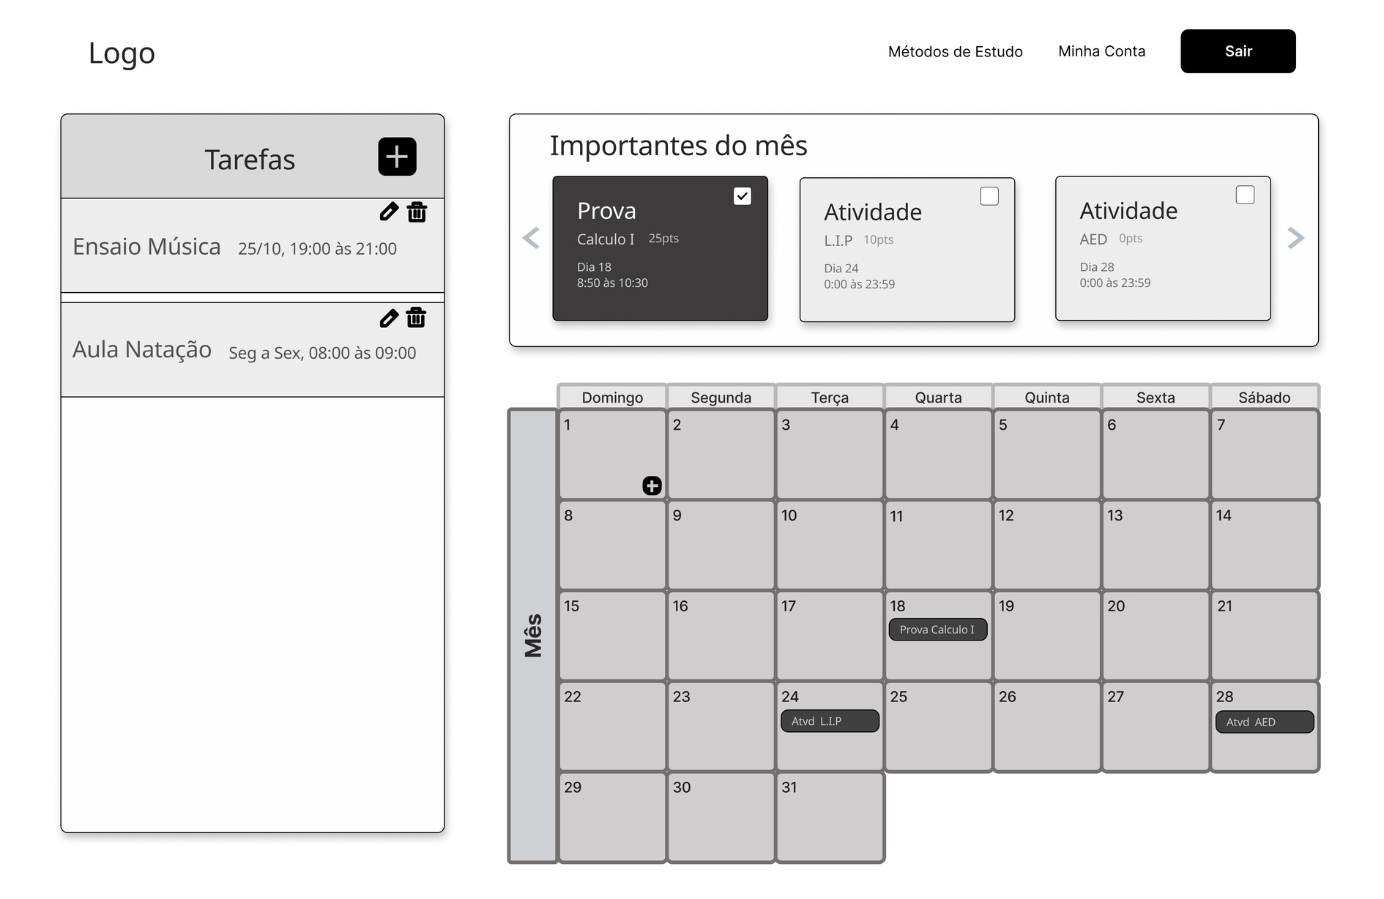

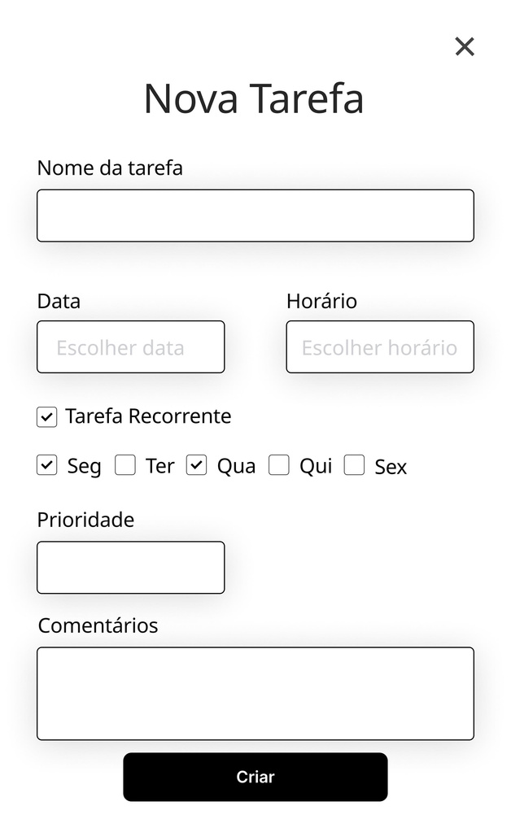
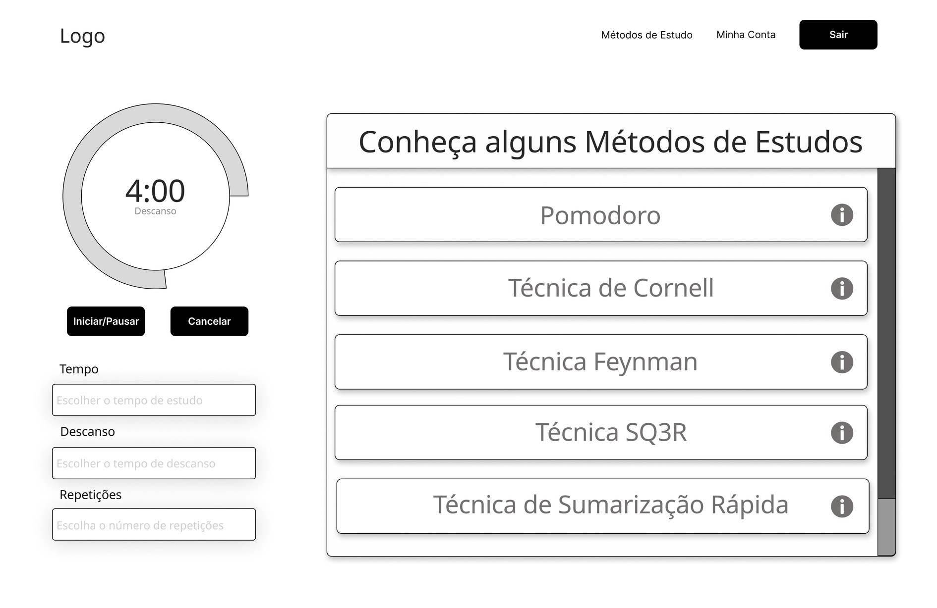
PROJETO DE INTERFACES (WIREFRAME)

Slide 8
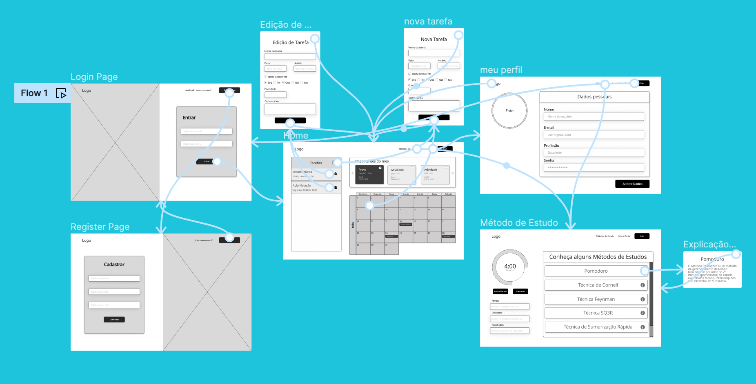
PROJETO DE INTERFACES (USER FLOW)

Slide 9
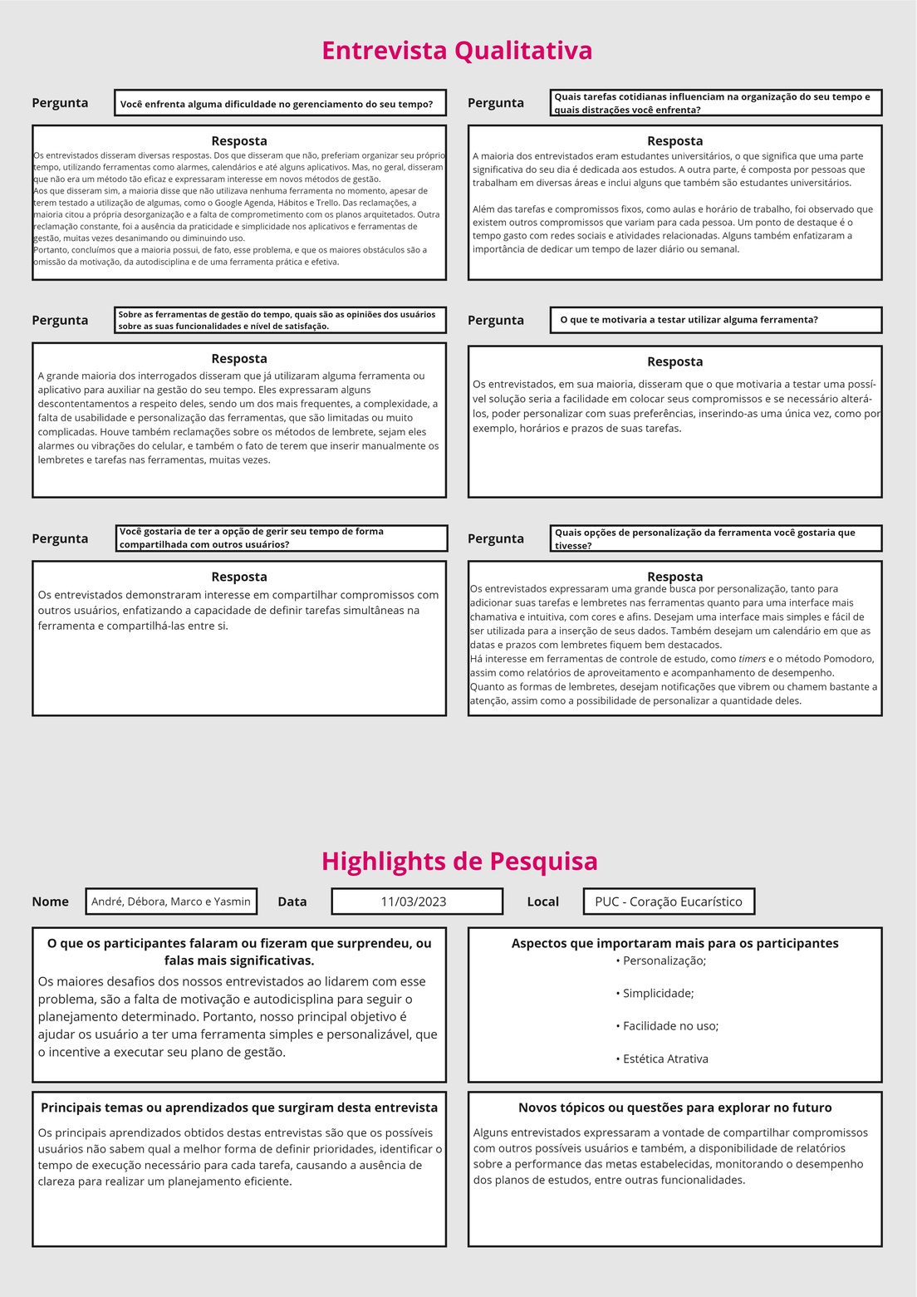
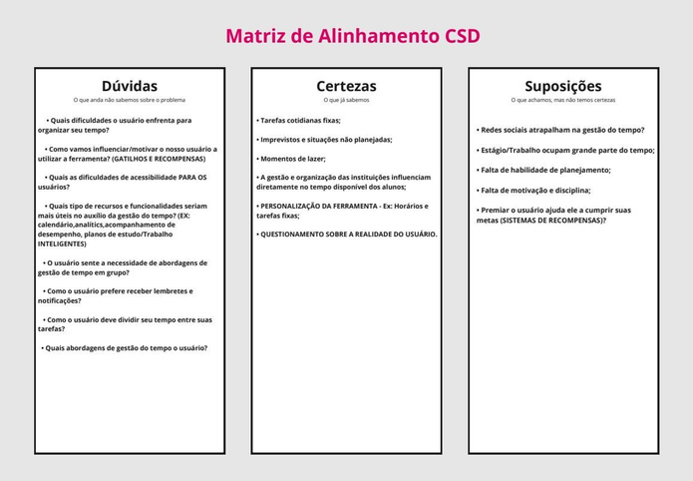
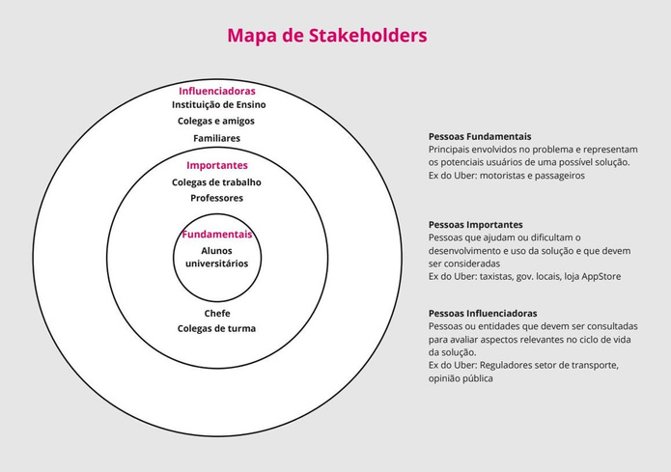

METODOLOGIA DA CONCEPÇÃO
DESIGN THINKING (ETAPA DE ENTENDIMENTO)

Slide 10
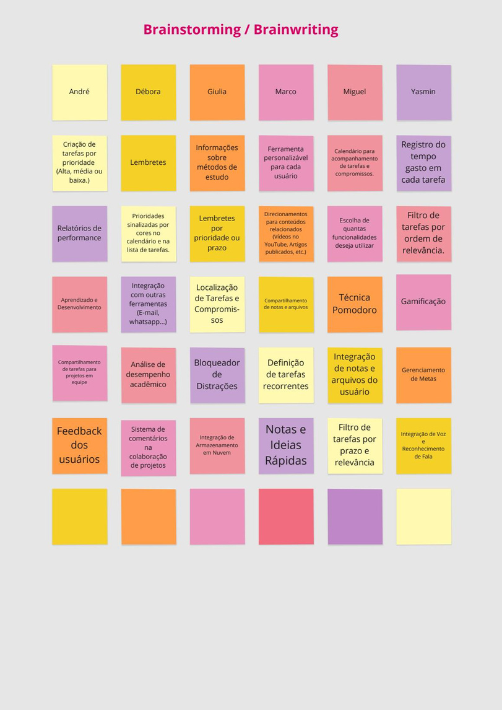
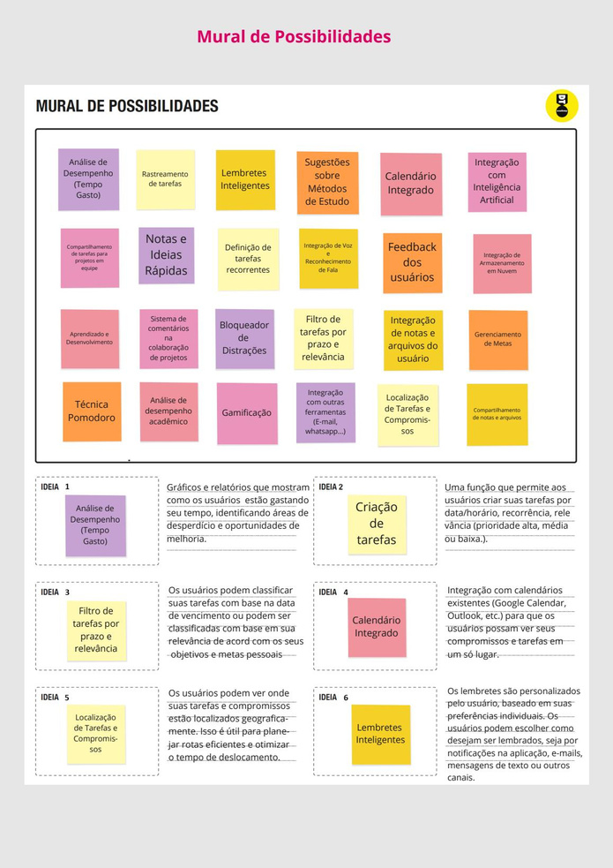
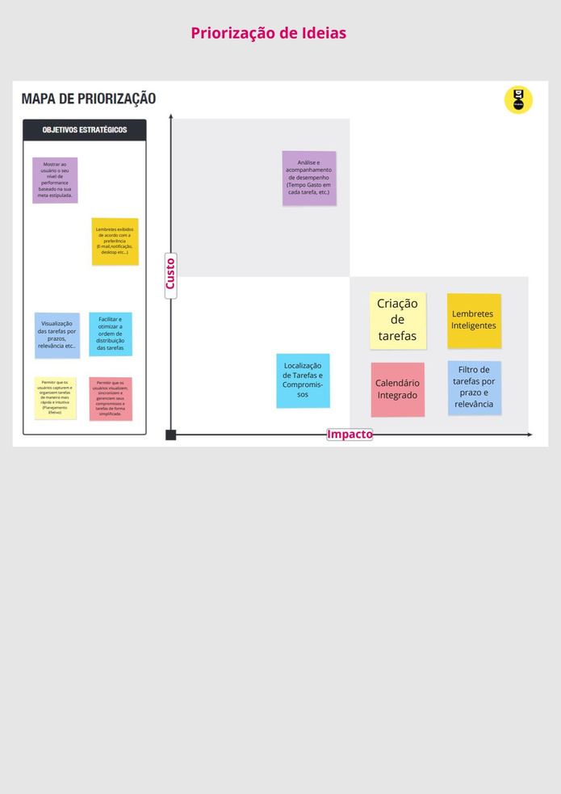
DESIGN THINKING (ETAPA DE EXPLORAÇÃO)

Slide 11





FERRAMENTAS UTILIZADAS

Slide 12
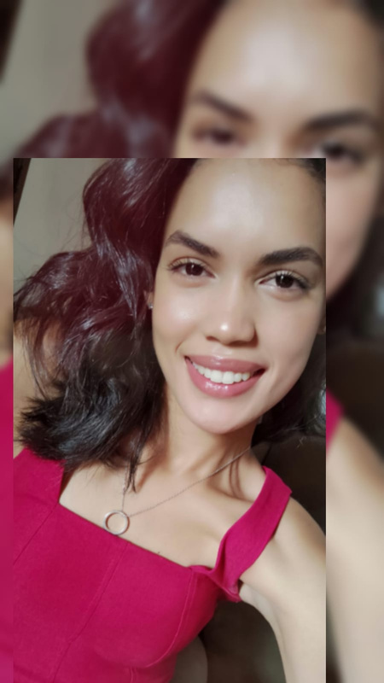

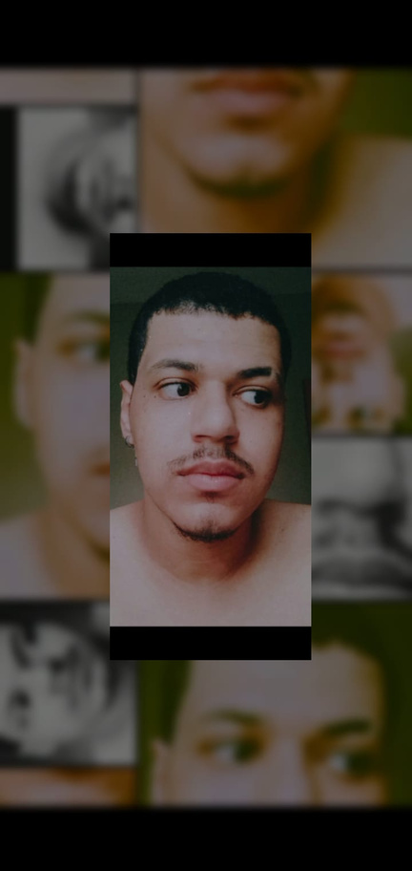
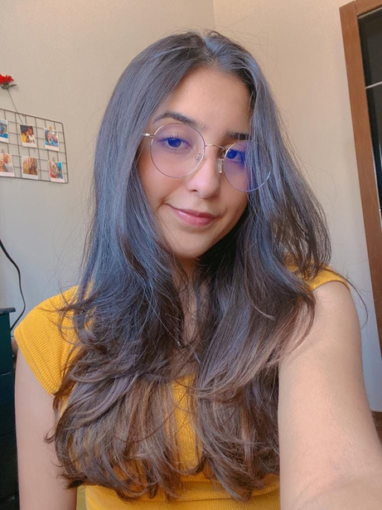
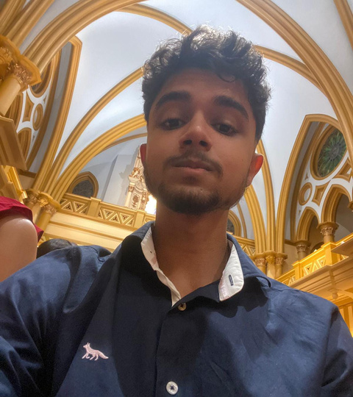
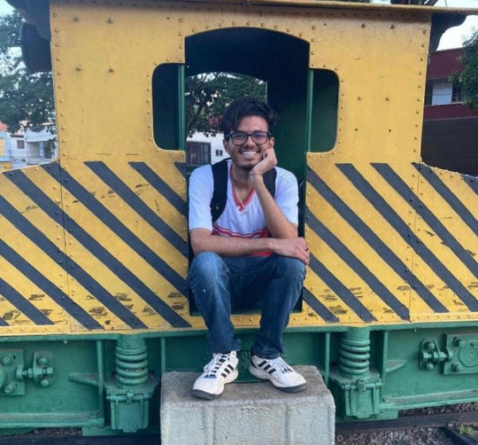
NOSSA EQUIPE
Yasmin Moreira
Débora Luiza
Colaborou sendo uma das principais Scrum Masters, mas também, ativando este papel em cada membro do grupo.
Contribuiu na dinâmica da realização das etapas do projeto.
Principal responsável pela execução
do WireFrame. Também contribuiu ativamente na etapa de entendimento do Design Thinking.
Marco Antônio
Giulia Lavínia
Participou dinamicamente em todas as etapas do projeto. Foi fundamental na realização das entrevistas, além de ter sido criador do WireFrame.
Apesar de ter ingressado na equipe recentemente, buscou entender e participar das etapas que lhe foram propostas.
André Luiz
Miguel Leocádio
Principal responsável pelo GitHub, além de ter sido essencial na concepção e exploração do projeto como um todo.
Buscou participar de todas as reuniões presenciais na sala de aula com a equipe, cooperando na etapa de entendimento do Design Thinking.

Slide 13



PRÓXIMOS PASSOS
1° PASSO
2° PASSO
3° PASSO
Em breve, planejamos aprimorar nosso site incorporando ferramentas adicionais, como integração com o Canvas, AI, recursos de armazenamento, entre outras. Isso expandirá significativamente as opções disponíveis para os usuários, ampliando a utilidade do sistema. Estamos comprometidos em oferecer uma experiência cada vez mais rica e abrangente.
Além disso, nossos planos incluem a integração de ferramentas de aprimoramento da experiência em grupo, permitindo o compartilhamento de tarefas, integração de localizações em tempo real, compartilhamento de agendas e a integração de sites de reuniões, entre outros recursos.
Aqui entraremos na 1° fase de teste. Nosso principal objetivo é obter feedbacks dos usuários, compreender os acertos e erros, e identificar quais são as áreas que precisam de aprimoramento.

Slide 14


CONCLUSÃO
Agradecemos à atenção de todos e todas vocês!
Esperamos que tenham gostado da proposta do nosso projeto.
Caso queiram, fiquem à vontade para nos perguntar qualquer dúvida ou curiosidade.
Informações de contato:
• andreluirc27@gmail.com
• luizadeubra@gmail.com
• barbosagiulia60@gmai.com
• mabms.dev@gmail.com
• yasmiintmoreira@gmail.com

